Slide 1



Peter Pan
2013/10

Slide 2



Why ?
企業內部高效率的文件資訊查詢系統

Slide 3






What ?

Slide 4
What ?
Apache Lucene 專案是一套提供強力搜尋功能的程式庫。Apache Solr 就是用 Apache Lucene 專案的 Apache Lucene Core 程式庫所開發出來的產品 !
Apache Solr 有提供 REST-Like 的 HTML/ XML 及 JSON 的 API，所以，不管前端或網站是用那一種語言開發的，就都可以透過 Apache Solr 提供的 API 來把要檢索的資料丟給 Apache Solr 處理。同時，也能夠過 API 來對 Apache Solr 送出查詢要求!
Apache Solr 除了接近即時檢索能力的全文檢索功能和支援複雜條件的搜尋之外，還能檢索多種檔案格式和支援多種類型的搜尋方法，並且，能夠與資料庫整合。

Slide 5
What ?
Solr提供強大的設定檔，在不需編寫Java碼的情況下，就可以配置供一般全文檢索用途使用；有特殊需求時，亦可依循其插件（plugin）架構，編寫擴充功能。
在管理上，除提供容易使用的 Web 管理介面外，Apache Solr 還具有分散式檢索、索引抄寫、自動負載平衡，容錯及故障移轉等機制，可確保 Apache Solr 的高可用性和穩定性。
Solr用的好不好，分詞是關鍵，分詞分的好不好，詞庫是關鍵。沒有完美的分詞和詞庫，只有更適合你系統的分詞和詞庫。

Slide 6
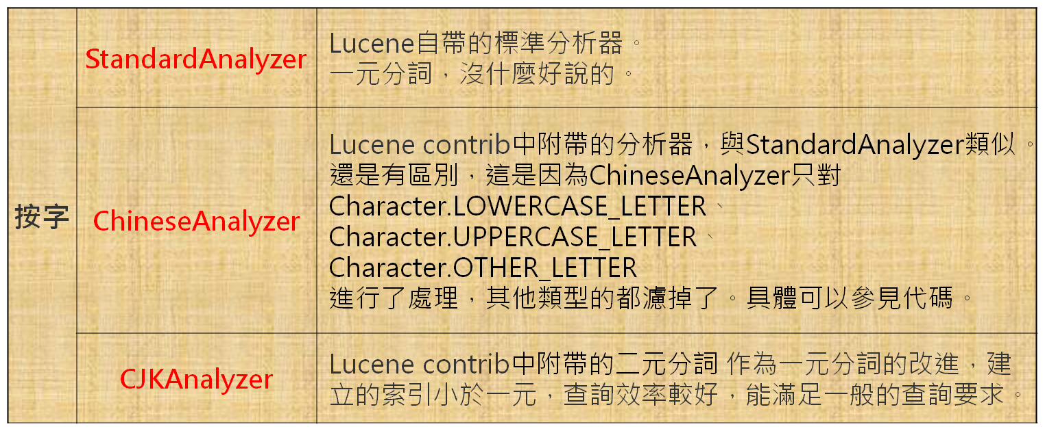
分詞器
兩大類 :
  按字 – 內建、簡單、快速、準確度極差
  按詞 – plugin、搭配詞庫、準確度高

Slide 7
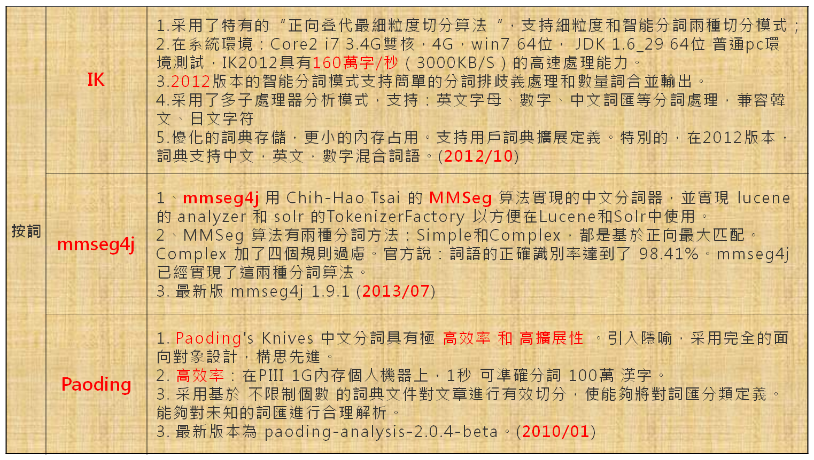
分詞器

Slide 8
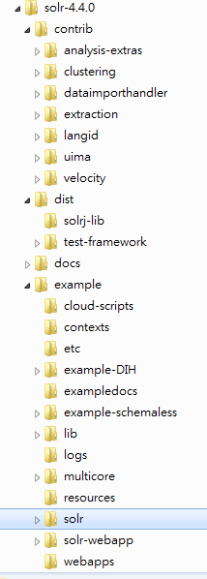
How?
需要 Java Servlet Container (內建 Jetty)
開啟 Solr Server
  D:\Server\solr-4.4.0\example
  java -jar start.jar # 開啟 solr server

Slide 9
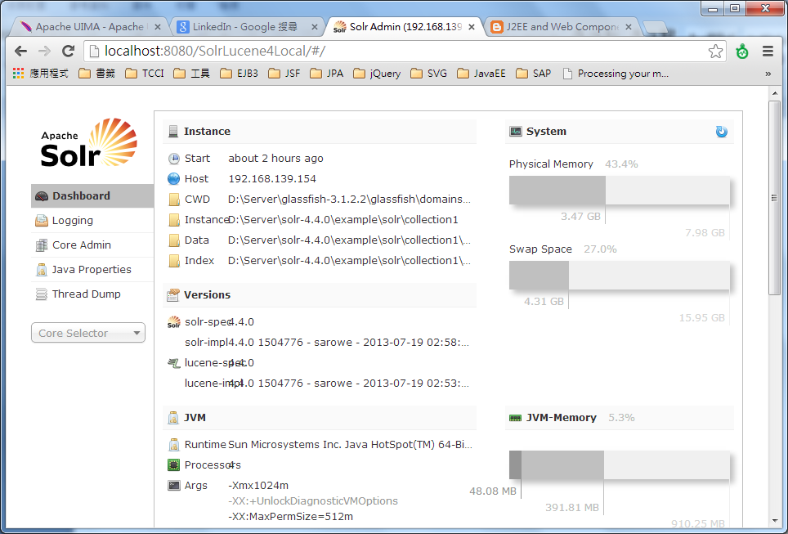
How?
瀏覽管理介面
http://localhost:8983/solr/admin

Slide 10

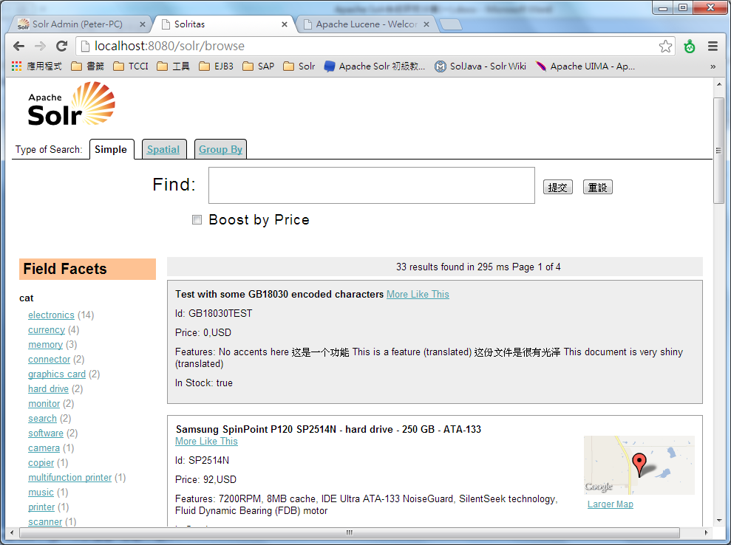
How?
Solr 系統中提供使用velocity 模版所撰寫的範例查詢介面，展示：
檢索 (Indexing)
層面分類 (faceting)
命中標示
自動提示 (autocomplete)
空間資訊查詢
等功能，可供暸解系統及開發時參考用。以瀏覽器開啟
http://localhost:8983/solr/browse

Slide 11
How?
Setting: (3個主要設定檔)
\solr-4.4.0\example\solr\solr.xml
solr 節點設定檔，負責節點部署
\solr-4.4.0\example\solr\collection1\conf\schema.xml
solr的索引內容的設定檔，負責制定索引欄位等
\solr-4.4.0\example\solr\collection1\conf\solrconfig.xml
solr的索引效率的參數設定檔，負責優化查詢、索引的效率
Indexing
\solr-4.4.0\example\exampledocs
java -jar post.jar monitor.xml
java -jar post.jar *.xml
java -Ddata=args -Dcommit=no -jar post.jar "<delete><id>SP2514N</id></delete>"

Slide 12


Live Demo
Solr

Slide 13

The End

